Slide 1
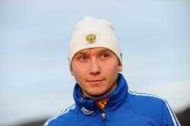
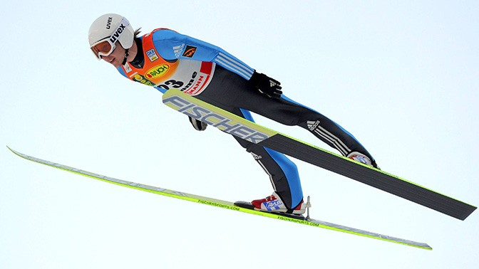
Панин
Иван Александрович российский спортсмен, член сборной команды России по лыжному двоеборью. Мастер спорта России.

Slide 2
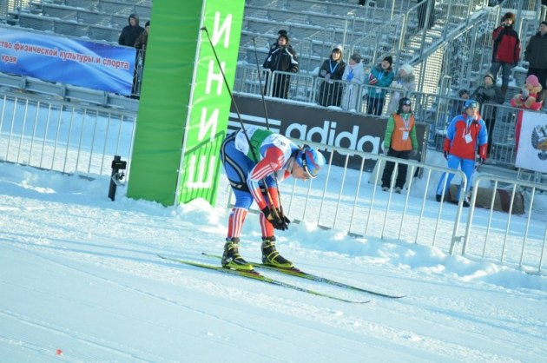
Иван Панин Родился в Уфе. Живет в Лениногорске, Республика Татарстан.
Первый тренер — М. Ахметзянов, сейчас А. Чальцев.
Принял участие в семи стартах на трех юниорских чемпионатах мира (2005—2007, Кранье). На взрослых международных соревнованиях Панин впервые стартовал в 2008 году на этапе Кубка мира (Куусамо, Финляндия). Участник двух чемпионатов мира.
Победитель (командное первенство) и бронзовый призер (классика) Всемирной Универсиады турецкий Эрзурум (2011).

Slide 3
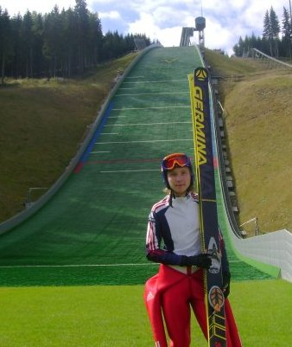
ПОЖЕЛАНИЯ ДЕТЯМ от спортсмена Ивана Панина
Ребята, желаю вам расти здоровыми, посещать спортивные кружки. Не переживать если не всё сразу будет получаться, старайтесь, если есть желание стать будущими спортсменами. И пускай не каждый станет чемпионом – всегда будет польза от занятий спортом!
Воспитатель МАДОУ «Детский сад №7» Иванова О.Н. гордиться своим племянником Панином Иваном,
который передаёт всему нашему детскому саду
наилучшие пожелания

Slide 4
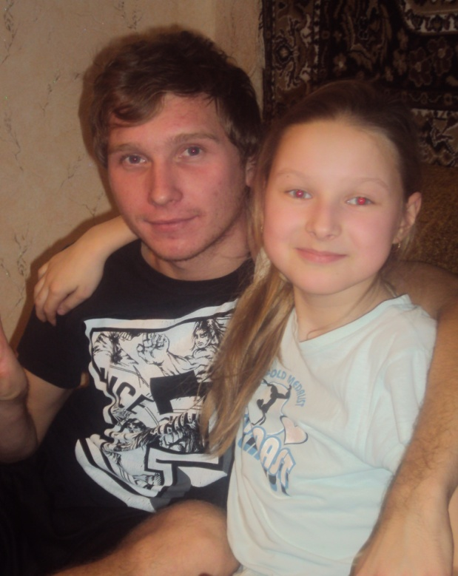
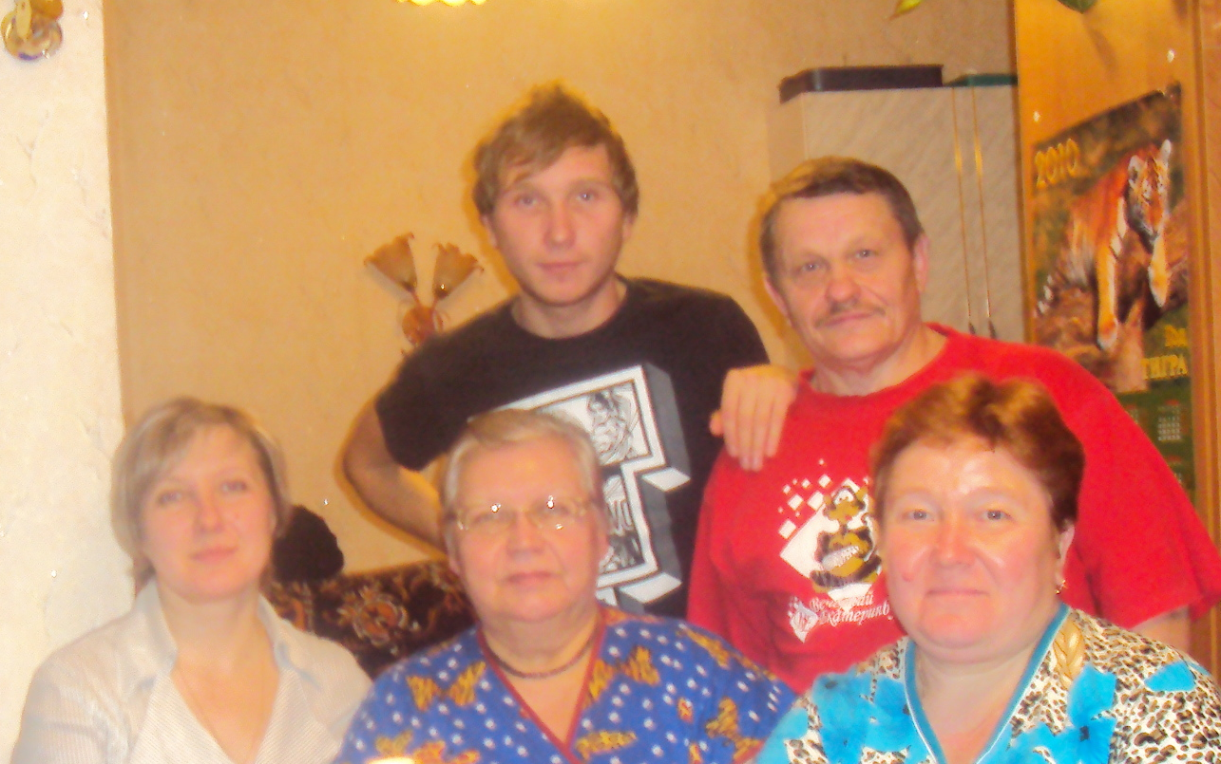
Мы гордимся тобой, Ваня !
Светлый лучик всей семьи,
Мы хотим, чтоб всё на свете
Получалось у тебя.
Ждут тебя еще свершенья,
Мир побед и достижений.
Набирайся же терпенья
И шагай вперед всегда !

